Slide 1
Le dioxyde de carbone ne se voit pas
Rencontres Normandes du Développement Durable
Atelier I
Le dioxyde de carbone, ressource financière pour le bâtiment ?

Slide 2
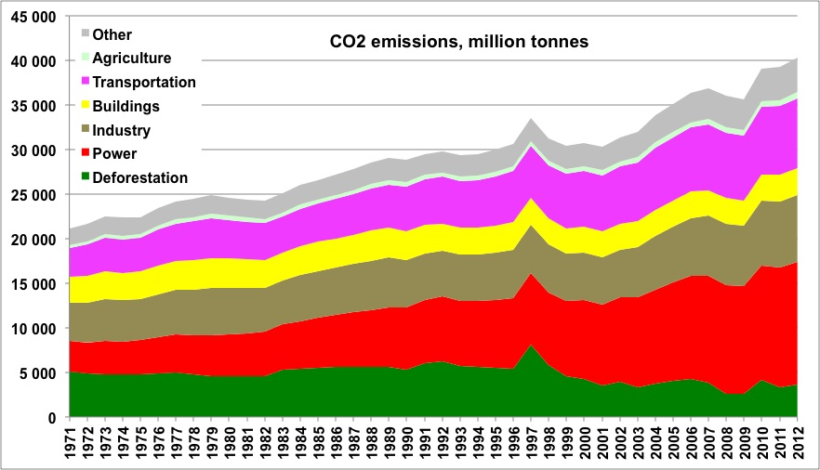
Le dioxyde de carbone ne se voit pas

Slide 3
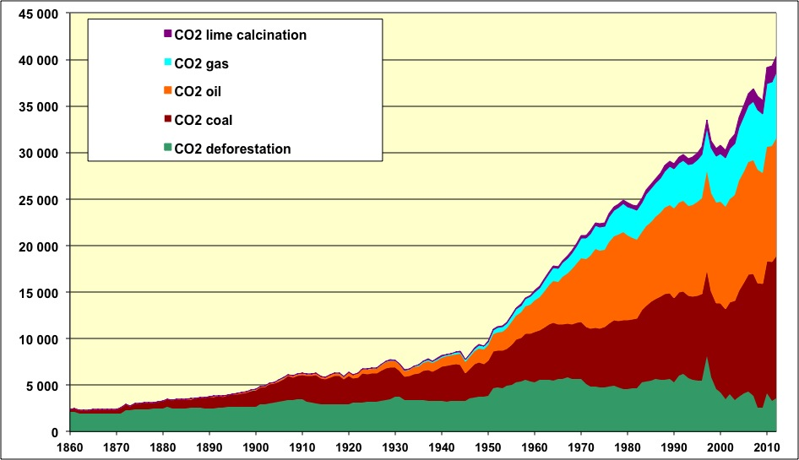
Mais sa production augmente en millions de tonnes

Slide 5
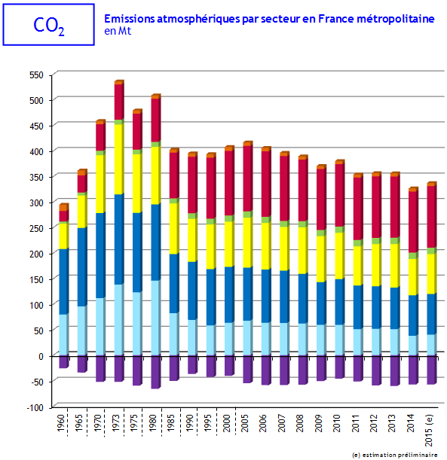
Données CITEPA
Emissions des GES en France
Année de référence
1990 : 557 MtCO2 eq
2010 : 522 MtCO2 eq
2012 : 490 MtCO2 eq
Source CITEPA / Format SECTEN – Avril 2016

Slide 6
« Au regard des chiffres, l’évolution, que ce soit en matière d’émissions CO2 ou de consommation énergétique dans le secteur du bâtiment, va dans le bon sens. Ainsi, les émissions de CO2 ont diminué de 12 % dans le secteur résidentiel-tertiaire depuis 1990 et les consommations d’énergie ont connu une stabilisation, voire une diminution ces dernières années pour les énergies fossiles (- 1,6 %/an entre 2002 et 2014). Les efforts demandés au secteur résidentiel-tertiaire sont importants et pour atteindre les objectifs, il faudra une baisse de 60 % des émissions CO2 d’ici 2028-2030. A titre d’exemple, une baisse de 6,3 %/an des émissions CO2 dans le secteur résidentiel-tertiaire est nécessaire d’ici 2030 alors qu’elle était, jusqu’à présent, limitée à 1,5 %/an entre 2007 et 2014. Il est ainsi nécessaire de poursuivre les efforts fournis depuis plusieurs années et d’en augmenter l’ampleur afin de demeurer sur la bonne trajectoire.»
Tableau de bord du Bâtiment durable novembre 2016

Slide 7
Quels sont les outils pour favoriser la baisse d’émission de CO2 dans le bâtiment
Dispositif «quotas carbone »
Crédit d’impôts transition énergétique
Dispositif des « Certificats d’économie d’énergie »
Programme habitez mieux
Les différents Eco-ptz
Label Energie et Carbone et Finance verte ?

